Slide 1
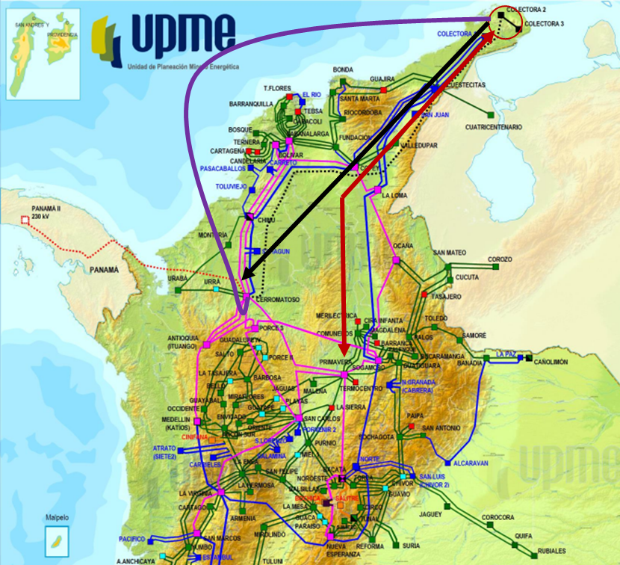
Segunda fase de renovables La Guajira: HVDC
Alt. | RUTA | Distancia | Costo estimado MMUSD
1 | Guajira - Cerromatoso (Terrestre) (Negro) | 654 | 1.874
2 | Guajira - Cerromatoso (Terrestre y submarina) (Morado) | 815 (150+665) | 3.486
3 | A Primavera (Terrestre) (rojo) | 713 | 1.804
4 | Guajira – Primavera (Terrestre y submarina) (Amarillo) | 1048 (383+665) (232 km adicionales) | 3.586
Permite conectar 3.000 MW (eólicos principalmente)
Llegar a Cerromatoso o Primavera es viable eléctricamente. Sin embargo, Primavera presentó mejor desempeño y acerca la generación al área oriental.
Fecha de entrada en operación: dic/2032

Slide 2
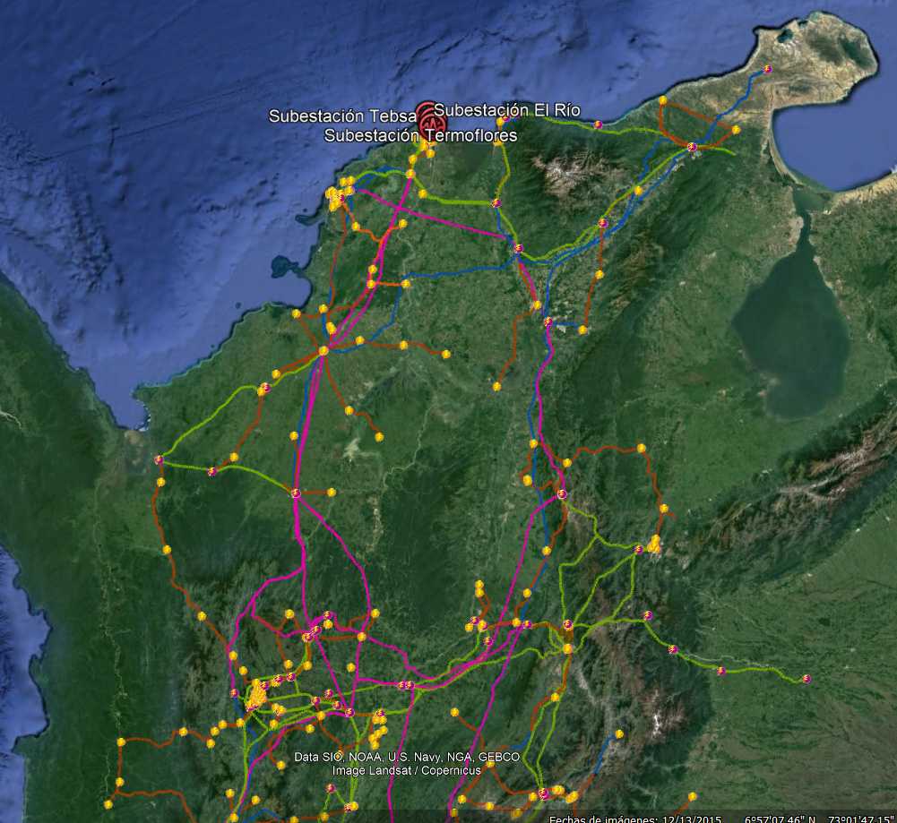
Segunda fase de renovables La Guajira: HVDC
Utilizar el segundo brazo de las torres de una de las líneas Colectora – Cuestecitas.
Utilizar el segundo brazo de las torres de la línea Cuestecitas – Chinú – Copey.
Línea nueva Copey – Cuestecitas
Línea nueva Cerromatoso – Primavera

